Slide 1
এই স্লাইডটি সম্মানিত শিক্ষকবৃন্দের জন্য।
তাই স্লাইডটি হাইড অবস্থায় আছে।
পাঠটি শ্রেণিকক্ষে উপস্থাপনের প্রয়োজনীয় পরামর্শ ও দিক-নির্দেশনা Slide Note এ দেয়া আছে। উপস্থাপনের পূর্বে সম্মানিত শিক্ষকগণ 'স্লাইড-নোটগুলো' দেখে পাঠ্য বইয়ের সাথে মিলিয়ে নিতে পারেন এবং F5 চেপে পাঠটি উপস্থাপন শুরু করতে পারেন। পাশাপাশি শিক্ষকের নিজস্ব চিন্তা-চেতনা কন্টেন্টকে আরো বেশী ফলপ্রসূ করবে আশা করি...

Slide 2

স্বা
গ
ত
ম

Slide 3


পরিচিতি
মো. মেহেদুল ইসলাম সহকারী শিক্ষক
মাহমুদপুর বি,এল উচ্চ বিদ্যালয়
ক্ষেতলাল জয়পুরহাট
mahadulislam1979@gmail.com
01725998477
অধ্যায় : ৭, পাঠ: ১-২, সময়: ৫০ মিনিট
অধ্যায় : ৯, পাঠ: ১-২, সময়: ৫০ মিনিট

Slide 4

Notes:
শিক্ষার্থীদের ছবিটি দেখিয়ে চিন্তা করে ছবিটি সম্পর্কে মন্তব্য করতে বলা যেতে পারে- ছবিটিতে পৃথিবীর ভারসাম্যের অধিক জনসংখ্যা দেখা যাচ্ছে।

Slide 5

Notes:
মাঝখানে কোন দেশের মানচিত্র? চারপাশে এরা কারা? ইত্যাদি প্রশ্নের মাধ্যমে বাংলাদেশ ও বাংলাদেশের জনসংখ্যার বোঝানো যেতে পারে-

Slide 6
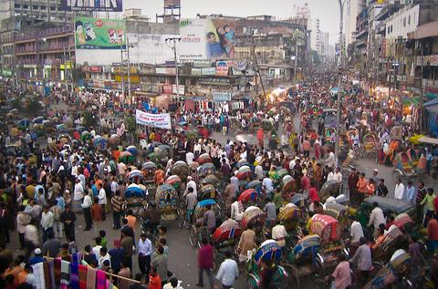
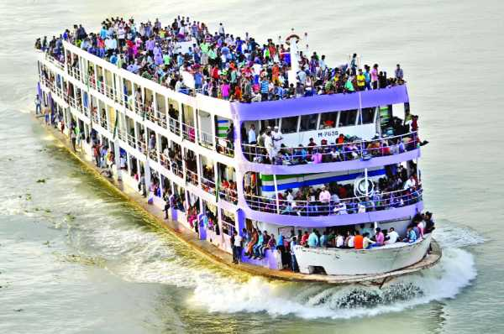
Notes:
এই ছবিগুলোতে কী দেখা যাচ্ছে? ছবিতে বাংলাদেশের কোন দিকটি ফুটে উঠেছে? তাহলে কী এই বিশাল জনসংখ্যা নিয়ন্ত্রণ করা প্রয়োজন? ইত্যাদি প্রশ্নের মাধ্যমে 'বাংলাদেশের জনসংখ্যানীতি' পাঠ ঘোষণা করা যেতে পারে-

Slide 7
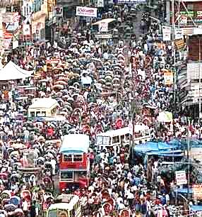
বাংলাদেশের জনসংখ্যানীতি

Slide 8
শিখনফল
এই পাঠ শেষে শিক্ষার্থীরা...
বাংলাদেশের জনসংখ্যানীতির উদ্দেশ্যসমূহ ব্যাখ্যা করতে পারবে;
জনসংখ্যা নিয়ন্ত্রণে সরকারের উদ্যোগ বর্ণনা করতে পারবে।
জনসংখ্যানীতির ধারণা ব্যাখ্যা করতে পারবে;
Notes:
এই স্লাইডটি শ্রেণিকক্ষে উপস্থাপনের সময় প্রয়োজন না হলে হাইড রাখা যেতে পারে-

Slide 9
GDP - Per Capita (PPP) (US$)
Country | 2010 | 2011 | 2012 | 2013 | 2014
America | 43234.45 | 43952.44 | 44440.16 | 45341.73 | 45863.02
Bangladesh | 513.77 | 530.1 | 568.73 | 597.02 | 625.34
Population
Country | 2010 | 2011 | 2012 | 2013 | 2014
America | 310,232,900 | 313,232,000 | 313,847,500 | 315091138 | 318,892,103
Bangladesh | 156,118,500 | 158,570,500 | 161,083,800 | 163,245,800 | 166,280,712
সূত্র: http://www.tradingeconomics.com/bangladesh/gdp-per-capita
http://www.indexmundi.com/united_states/population.html
Notes:
শিক্ষার্থীদের ছক দু'টি দেখিয়ে দু'টি দেশের মাথাপিছু আয় ও জনসংখ্যার তুলনা করে ছক দু'টি বিশ্লেষণ করতে বলা যেতে পারে-

Slide 10

দেশের জনসংখ্যা বিষয়ে জাতীয় পর্যায়ে যে পরিকল্পনা গ্রহণ করা হয় তাকেই জনসংখ্যানীতি বলা হয়।
Notes:
শিক্ষক ছবি দেখিয়ে জনসংখ্যানীতি বলতে কী বোঝায় তা শিক্ষার্থীদের কাছ থেকে জানার চেষ্টা করবে- তারপর তিনি বর্ণনা করবেন

Slide 11
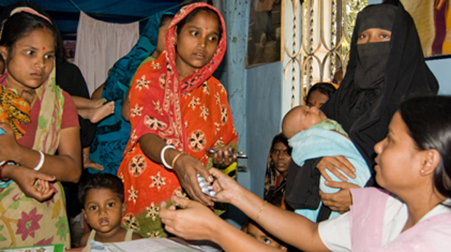
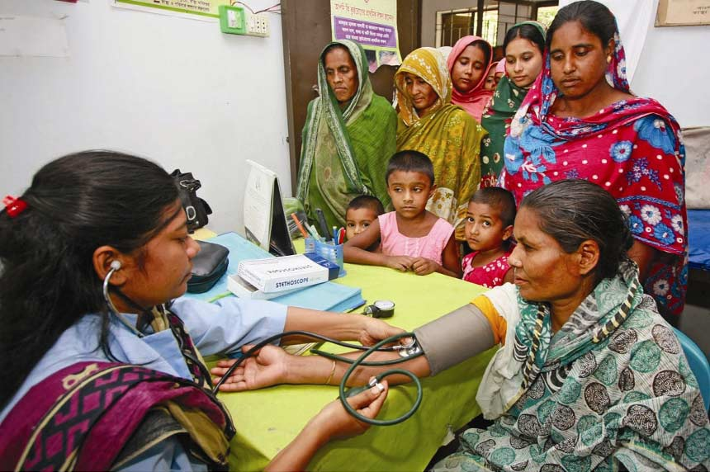
জনসংখ্যানীতির লক্ষ্য বা উদ্দেশ্য
১. স্বাস্থ্য ও পরিবার কল্যাণ সেবা পৌঁছে দেওয়া।
Notes:
শিক্ষক ছবি দুটো দেখানোর আগে শুধু টেক্সটি দেখিয়ে শিক্ষার্থীদের কাছে জানতে চাইতে পারেন- জনসংখ্যানীতির লক্ষ্য বা্ উদ্দেশ্যগুলো কী হওয়া প্রয়োজন? তারপর ধারাবাহিকভাবে স্লাইডগুলো উপস্থাপন করবেন এবং লক্ষ্য গুলো বর্ণনা করতে পারেন-

Slide 12

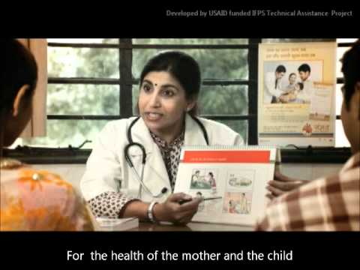
২. পরিবার পরিকল্পনা কর্মসূচি ও প্রজনন স্বাস্থ্যসেবা জোরদার করা।
Notes:
ছবিগুলো দেখিযে পরিবার পরিকল্পনা ও প্রজনন স্বাস্থ্যসেবা সম্পর্কে আলোচনা করা যেতে পারে-

Slide 13
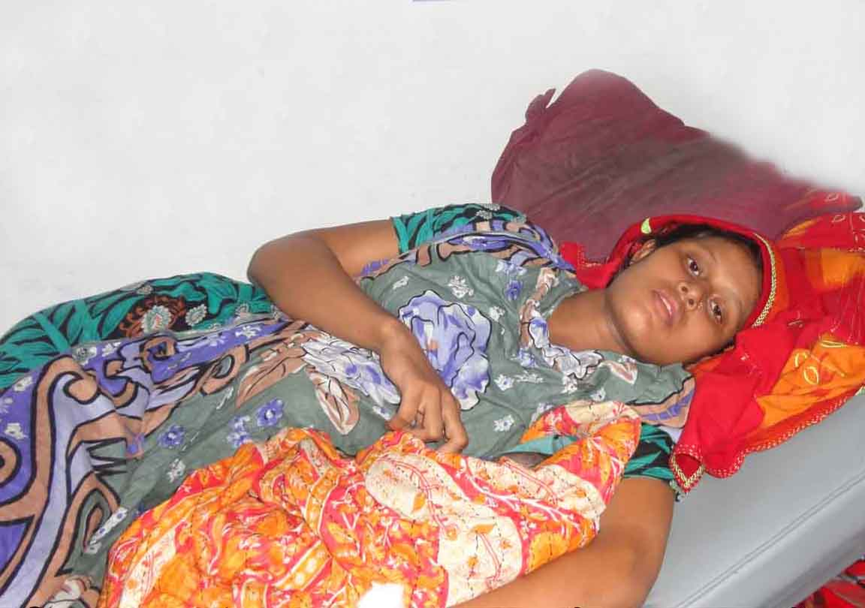
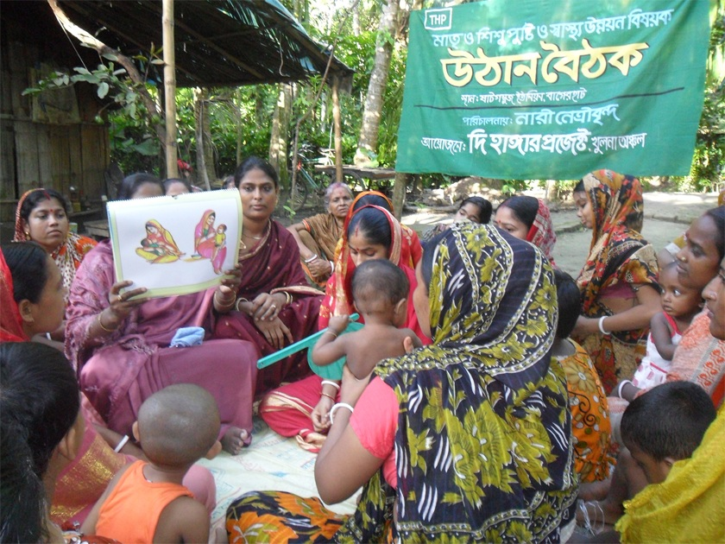
৩. শিশু ও নারীর অপুষ্টির হার কমিয়ে আনা।
Notes:
ছবিগুলো উপস্থাপন করে কী দেখা যাচ্ছে? এভাবে প্রশ্ন-উত্তরের মাধ্যমে উপস্থাপন করা যেতে পারে-

Slide 14
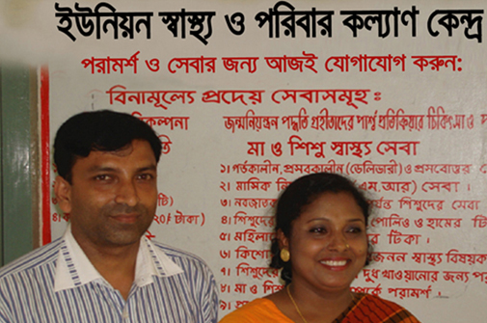

৪. ইউনিয়ন পর্যায়ে স্বাস্থ্যসেবার ব্যবস্থা ও প্রয়োজনীয় ঔষধের সরবরাহ নিশ্চিত করা।
Notes:
ছবিগুলো দেখিযে সংশ্লিষ্ট বিষয় সম্পর্কে আলোচনা করা যেতে পারে-

Slide 15

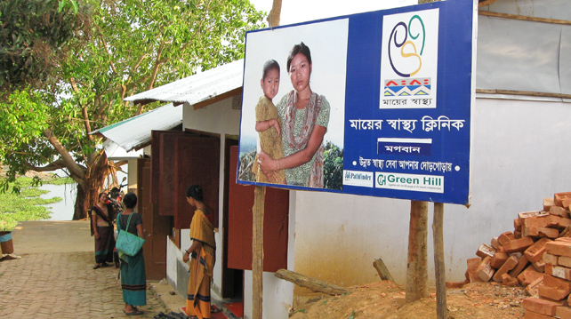
৫. প্রাথমিক স্বাস্থ্য সম্প্রসারণের মাধ্যমে সকলের কাছে স্বাস্থ্যসেবা পৌঁছে দেওয়া।
Notes:
ছবিগুলো দেখিযে সংশ্লিষ্ট বিষয় সম্পর্কে আলোচনা করা যেতে পারে-

Slide 16
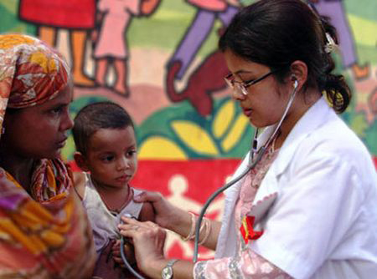
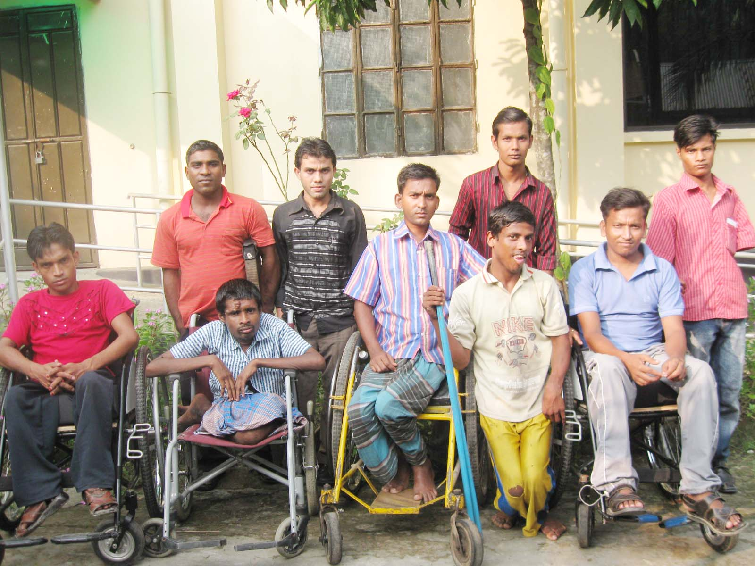
৬. দরিদ্র ও বিশেষ চাহিদা সম্পন্ন মানুষের স্বাস্থ্যসেবার ব্যবস্থা করা।
Notes:
ছবিগুলো দেখিযে সংশ্লিষ্ট বিষয় সম্পর্কে আলোচনা করা যেতে পারে-

Slide 17
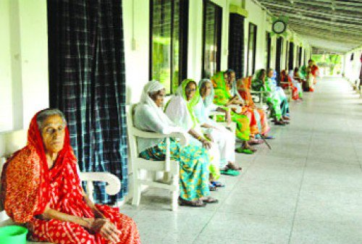
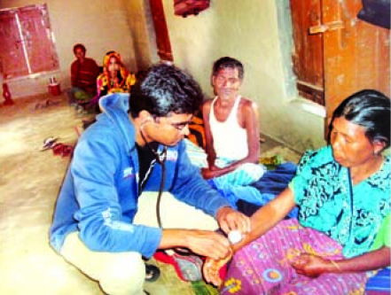
৭. দেশের প্রবীণ জনগোষ্ঠীর নিরাপত্তা ও স্বাস্থ্যসেবার ব্যবস্থা করা।
Notes:
ছবিগুলো দেখিযে সংশ্লিষ্ট বিষয় সম্পর্কে আলোচনা করা যেতে পারে-

Slide 18
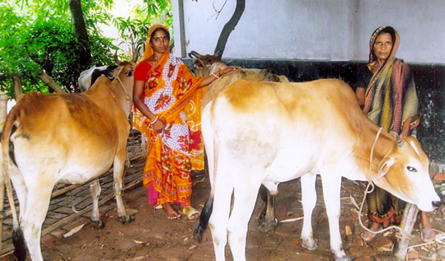
জোড়ায় কাজ
সময়: ৭ মিনিট
আর্থ-সামাজিক উন্নয়নে জনসংখ্যানীতি কী ভূমিকা পালন করে?
Notes:
২/৩টি জোড়ার কাজ উপস্থাপন করে অন্যদেরকে তাদের খাতায় মিলে যাওয়া পয়েন্টগুলো টিক চিহ্ন দিতে বলা যেতে পারে- এরপর কারো কাছে নতুন কোন পয়েন্ট্ আছে কিনা জানতে চাওয়া যেতে পারে- আশা করি এতে সময় নিয়ন্ত্রন করা সম্ভব হবে।

Slide 19
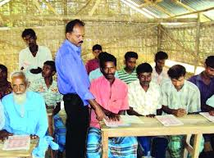

জনসংখ্যা নিয়ন্ত্রণে সরকারি উদ্যোগ
১. ২০১৫ সালের মধ্যে সবার জন্য শিক্ষা নিশ্চিত করতে প্রাথমিক ও গণশিক্ষাকে অগ্রাধিকার প্রদান।
Notes:
ধারাবাহিকভাবে ছবি গুলো দেখাবেন এবং জনসংখ্যা নিয়ন্ত্রণে সরকারের উদ্যোগগুলো বর্ণনা করতে পারেন-

Slide 20
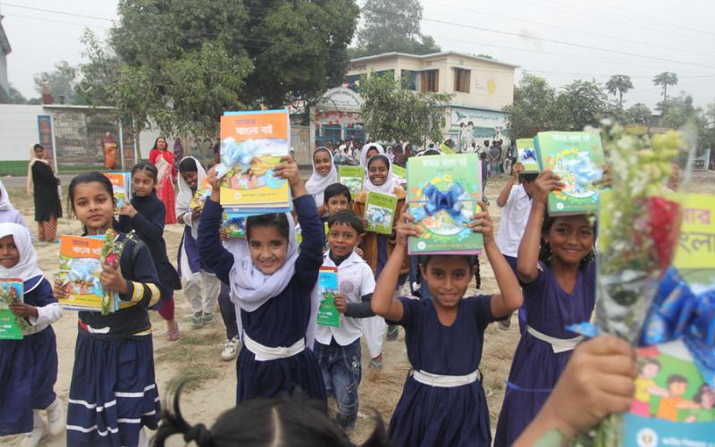
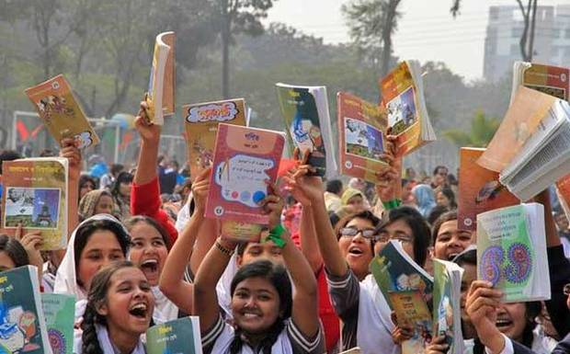
২. মাধ্যমিক স্তর পর্যন্ত বিনামূল্যে পাঠ্যবই সরবরাহ এবং দ্বাদশ শ্রেণি পর্যন্ত মেয়েদের উপবৃত্তি প্রদান।
Notes:
ধারাবাহিকভাবে ছবি গুলো দেখাবেন এবং জনসংখ্যা নিয়ন্ত্রণে সরকারের উদ্যোগগুলো বর্ণনা করতে পারেন-

Slide 21
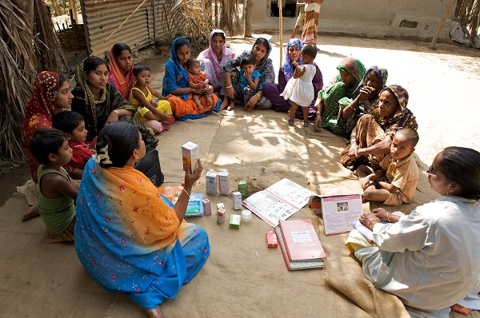

৩. নাগরিক চিকিৎসা সেবা নিশ্চিত করতে স্বাস্থ্য ও পরিবার কল্যাণ কার্যক্রম চালু।
Notes:
ধারাবাহিকভাবে ছবি গুলো দেখাবেন এবং জনসংখ্যা নিয়ন্ত্রণে সরকারের উদ্যোগগুলো বর্ণনা করতে পারেন-

Slide 22
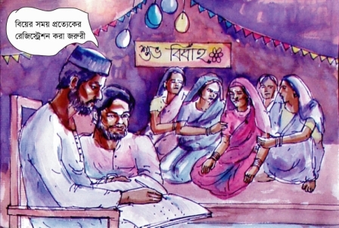
৪. বিয়ে রেজিস্ট্রেশনের উপর জোর প্রদান।
Notes:
ধারাবাহিকভাবে ছবি গুলো দেখাবেন এবং জনসংখ্যা নিয়ন্ত্রণে সরকারের উদ্যোগগুলো বর্ণনা করতে পারেন-

Slide 23
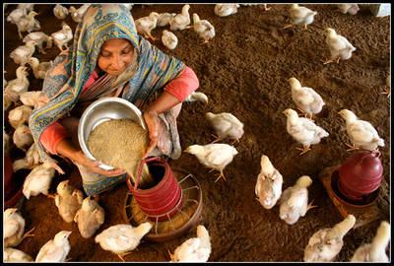
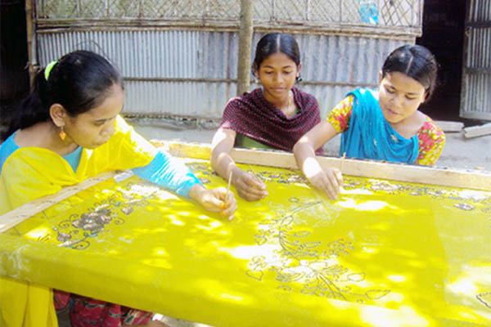
৫. আয়বৃদ্ধিমূলক কর্মসূচিতে নারীদের অংশগ্রহণের উপর গুরুত্ব আরোপ।
Notes:
ধারাবাহিকভাবে ছবি গুলো দেখাবেন এবং জনসংখ্যা নিয়ন্ত্রণে সরকারের উদ্যোগগুলো বর্ণনা করতে পারেন-

Slide 24
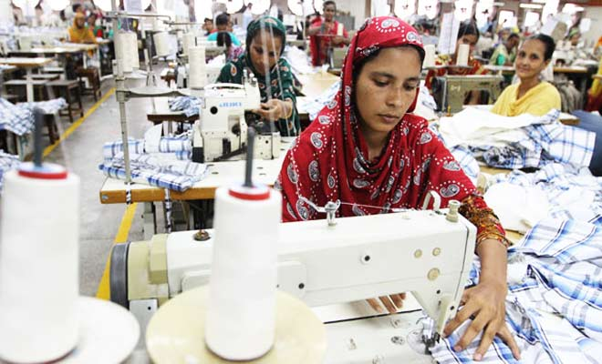
দলগত কাজ
সময়: ৮ মিনিট
আয়বৃদ্ধিমূলক কর্মকাণ্ডে নারীর অংশগ্রহণ জনসংখ্যা নিয়ন্ত্রণে ভূমিকা রাখে- যুক্তি দাও।
Notes:
শ্রেণিতে প্রয়োজনীয় সংখ্যক দল গঠন করে দলনেতা কর্তৃক উপস্থাপন করে বোর্ডে লেখানো যেতে পারে-

Slide 25
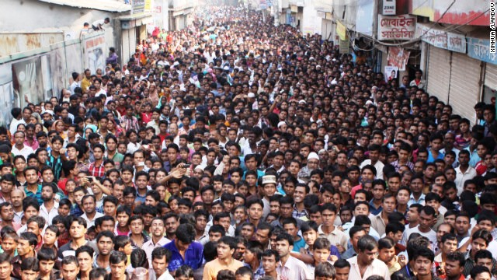

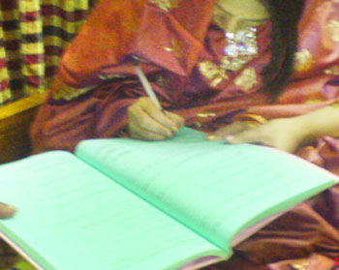
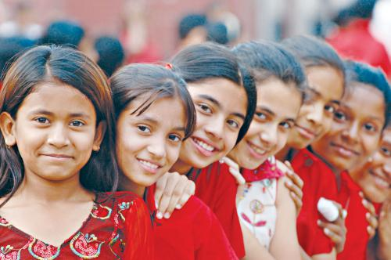
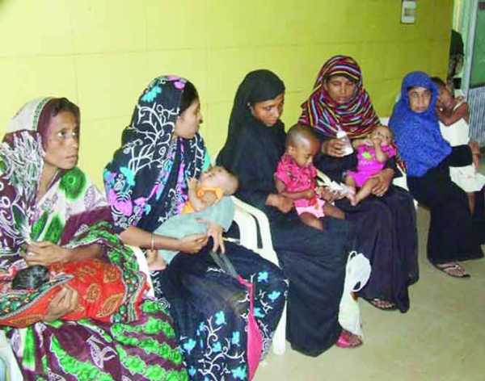
মূল্যায়ন
বাংলাদেশে প্রতি বর্গ কি.মি. কতজন লোক বাস করে?
বিয়ের সময় কোথায় নিবন্ধীকরণ করতে হয়?
একটি দেশের ভবিষ্যৎ উন্নতি কিসের উপর নির্ভর করে?
জনসংখ্যা নিয়ন্ত্রণে সরকারের একটি উদ্যোগ উল্লেখ কর।
Notes:
প্রশ্ন-উত্তর বা লেখার মাধ্যমে মূল্যায়ন করা যেতে পারে-

Slide 26

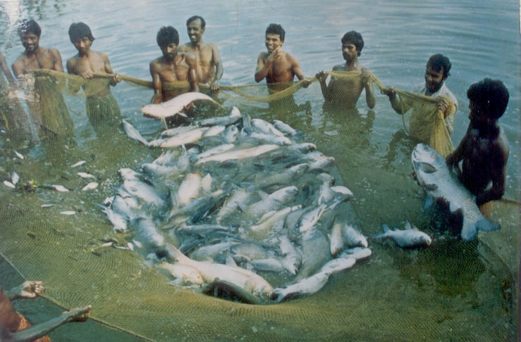
বাড়ির কাজ
জনসংখ্যাকে জনসম্পদে রূপান্তর করার কৌশলগুলো কী কী - বর্ণনা কর।
Notes:
বাড়ির কাজ হিসেবে দেয়া বিষয়টি বিশ্লেষণ করে শিক্ষার্থীদের স্পস্ট ধারণা দেয়া যেতে পারে- যা শিক্ষার্থীদের সঠিক উত্তর লিখতে সহায়তা করবে।

Slide 27
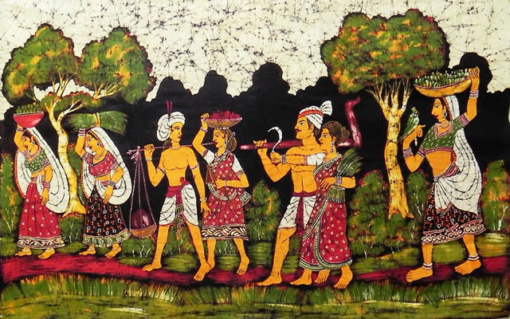
ধন্যবাদ

Slide 28
কৃতজ্ঞতা স্বীকার
শিক্ষা মন্ত্রণালয়, মাউশি, এনসিটিবি ও এটুআই -এর সংশ্লিষ্ট কর্মকর্তাবৃন্দ
এবং
কন্টেন্ট সম্পাদক হিসেবে যাঁদের নির্দেশনা, পরামর্শ ও তত্ত্বাবধানে এই মডেল কন্টেন্ট সমৃদ্ধ হয়েছে-

